Slide 1
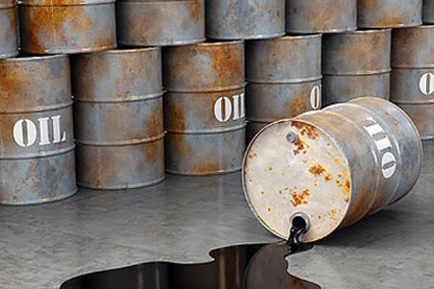
Нафта-чорне золото
Підготували учениці 11-А классу
Засоріна Євгенія, Фурдиш Веронка та Васильченко Єлизавета

Slide 2
“Спалювати нафту – це те ж саме, що топити піч асигнаціями” (Д. І. Менделєєв)
Нафта:
С- 84-87%
Н- 12-14%
О,N,S-1-2 %
парафінові вуглеводні
циклоалкани
ароматичні сполуки
розчини неорганічних солей
Нафта сильно змінює колір від світло-коричневого до чорного
Нафта(за розчинністю):
Легка (0,65-0,7)
Важка (0,98-1,05)

Slide 3
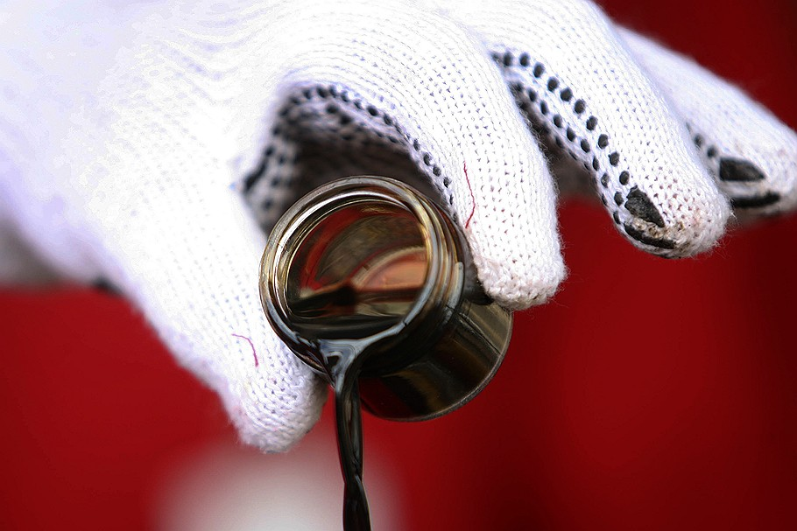
Не має температури кипіння ,зазвичай більше 330° С
Розчинна в органічних розчинниках
З водою утворює стійкі емульсії

Slide 4
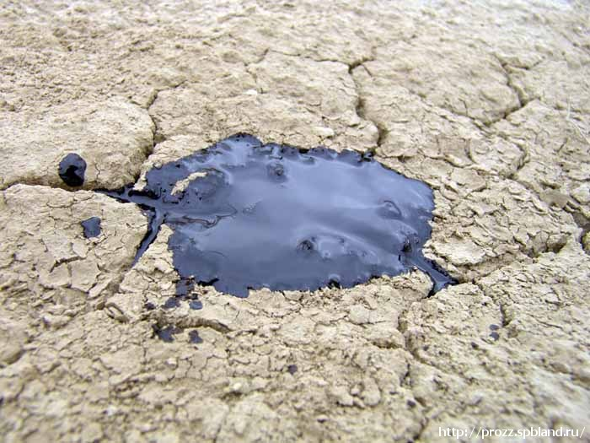
Нафта(за вмістом)
Метанова(нерозгалужені алкани)
Нафтенова(циклоалкани)
Змішана(алкани+нафтени+ароматичні вуглеводні)
Сира нафта не застосовується, а піддається переробці

Slide 5
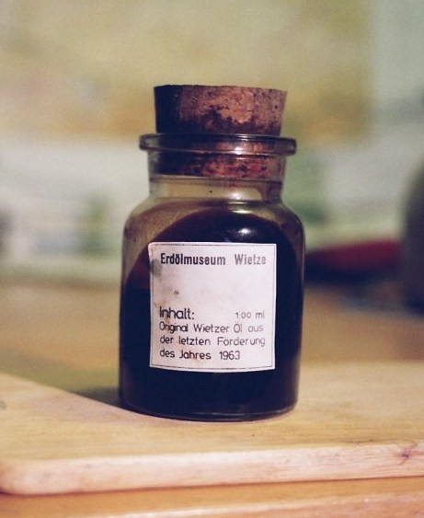
Способи переробки
Фізичний метод(первинна переробка)
Хімічний метод(вторинна переробка)
На вторинній переробці переробляють не нафту, а фракції отриманні в первинній.

Slide 6
Фізичний метод(первинна переробка)

Slide 7
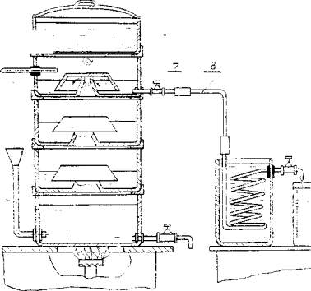
Перегонку здійснюють на нафтопереробних заводах,після видалення з неї супутних газів
У процесі перегонки отримують світлі нафтопродукти

Slide 8

6
Мазут:
Солярові масла
Смазочні масла
Вазелін
Парафін
Гудрон
2
Газоїльна фракція бензинів (tкип. 40-1800C)
3
1
Газова фракція (tкип. до 400С)
Лігроїн (tкип. 150-2500С)
5
4
Дизель(tкип.200-3300С)
Керосин (tкип. 180-3000С)

Slide 9
Застосування
Бензин – моторне,авіаційне,автомобільне паливо, розчинник масел.
Ліграїн – тракторне паливо, розчинник у фарбовій промисловості.
Гас – реактивне і тракторне паливо.
Газойль – солярове масло-для дизелів і котельного опалення.
Залишком перегонки є в’язка чорна рідина - мазут
При перегонці нафти - жодних хімічних змін немає

Slide 10
Хімічний метод(вторинна переробка)-крекінг

Slide 11
Крекінг – процес розщеплення молекул важких вуглеводів на простіші.
Каталітичний
Термічний
Для підвищення виходу бензину і поліпшення його якості використовують крекінг.
У результаті вуглеводні розкладаються інші вуглеводні з більш низькою молекулярною масою.

Slide 12
Ознаки | Термічний | Каталітичний
Сировина | Мазут та інші | Керосин та газоїль
Каталізатори | --------- | Природні і синтетичні алюмосилікати
Температура | 450-550 | 450
Швидкість | низька | висока
Тиск | 2-7 МПа | атмосферний
Хімічні реакції | Крекінг | Крекінг та ізомеризація
Продукт | Автомобільний бензин | Авіаційний бензин

